Slide 1

KHỞI ĐỘNG
- Đọc một bài thơ, câu thơ hoặc hát một bài hát viết về xứ Huế?
- Điều con ấn tượng hay thích thú nhất trước cảnh sắc thiên nhiên xứ Huế là gì?

Slide 2
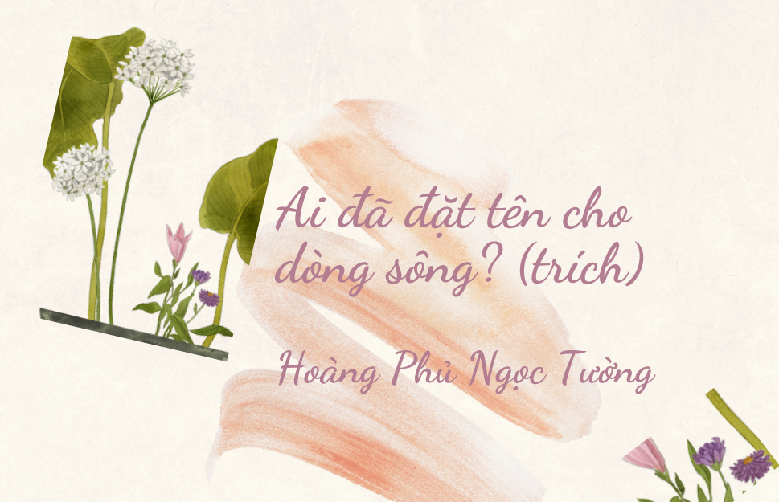
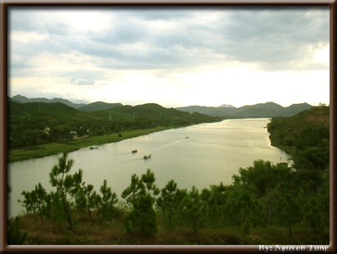

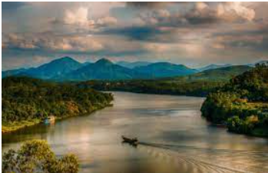
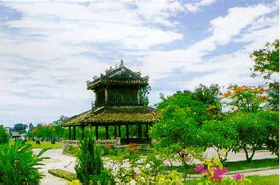
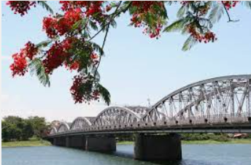
Con sông dùng dằng, con sông không chảy
Sông chảy vào lòng nên Huế rất sâu.

Slide 3
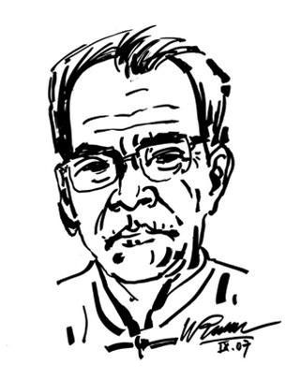
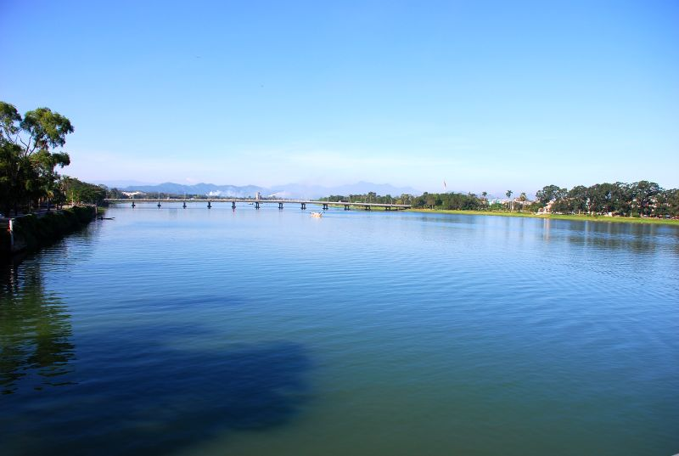
AI ĐÃ ĐẶT TÊN CHO DÒNG SÔNG?
Hoàng Phủ Ngọc Tường

Slide 4

GIỚI THIỆU CHUNG VỀ THỂ LOẠI TÙY BÚT

Slide 5


Thể loại tùy bút:
1. Khái niệm
2. Các bước đọc hiểu văn bản
- Ghi lại những điều mắt thấy tai nghe trong cuộc sống bằng những nhận xét, những cảm xúc của người viết, nói về người thật, việc thật cùng những suy ngẫm, bình luận chân thực của người viết.
+ Tìm hiểu bố cục
+ Tìm hiểu yếu tố tự sự và trữ tình
+ Tìm hiểu đặc điểm ngôn ngữ văn chương + Tìm hiểu cảm hứng chủ đạo, giá trị văn hóa, nhân sinh, tư tưởng, thông điệp
+ Phân tích đặc điểm cái tôi tác giả.

Slide 6
Tuỳ bút là thể loại tự do, phóng túng.Thông qua việc ghi chép về con người và sự việc có thực, tuỳ bút thể hiện sự tìm hiểu, nghiên cứu, suy nghĩ và tư tưởng của người viết. Sức hấp dẫn của tuỳ bút phụ thuộc vào tài năng, trình độ quan sát, khám phá, diễn đạt của tác giả đối với sự kiện được đề cập, nhằm mang tới cho người đọc giá trị nhận thức, đậm chất nhân văn và thẩm mĩ.

Slide 7
HÌNH THÀNH KIẾN THỨC MỚI
Notes:
Cheery Blossom
<a href="https://www.freepik.com/free-photos-vectors/banner">Banner vector created by freepik - www.freepik.com</a>
Cat
<a href="https://www.freepik.com/free-photos-vectors/business">Business vector created by pikisuperstar - www.freepik.com</a>

Slide 8
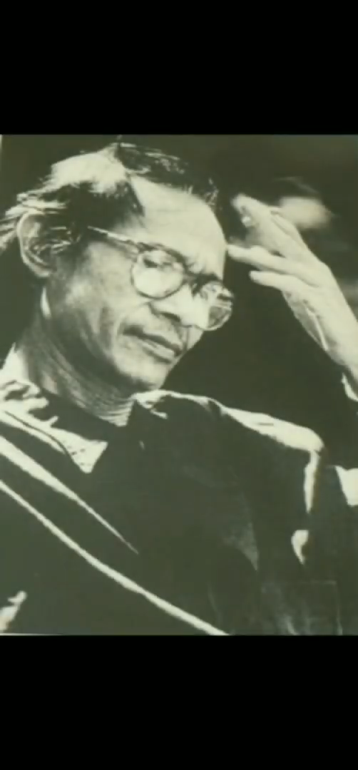
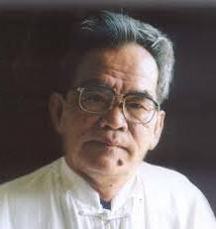
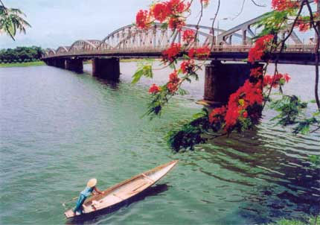
I. Tìm hiểu chung:
1. Tác giả:
- Sinh 1937 tại Huế
- Quê: Quảng Trị.
- Tài hoa, uyên bác, lãng mạn, tinh tế
- Nặng tình với quê hương, xứ sở.
- Chuyên viết thể loại kí, tùy bút.
- Lối hành văn hướng nội, súc tích, mê đắm.

Slide 9

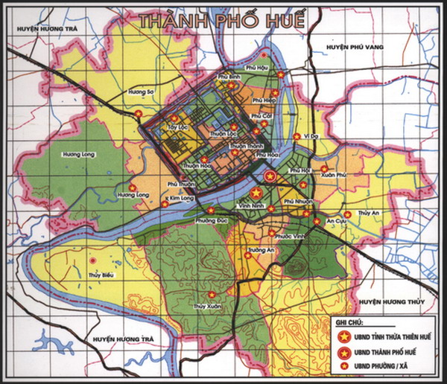
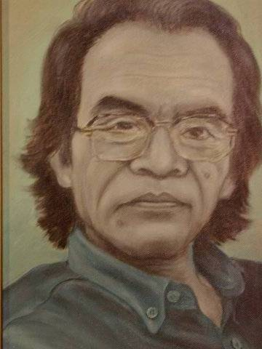
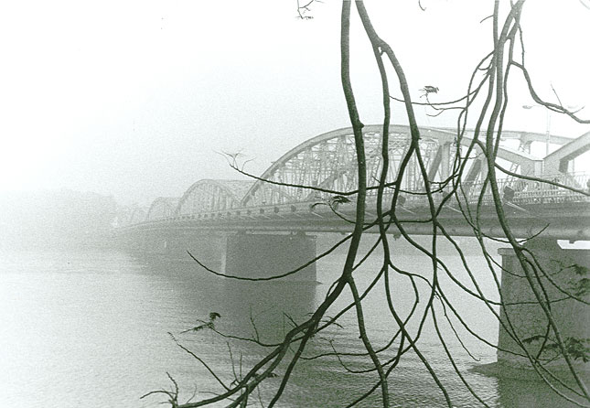
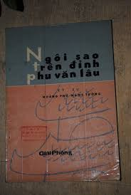

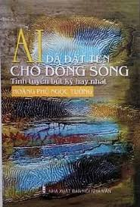

2. Văn bản:
- Viết tại Huế (1981).
- In trong tập sách cùng tên.
3. Đề tài:
Ca ngợi vẻ đẹp thiên nhiên:
sông Hương và xứ Huế.

Slide 10
THẢO LUẬN:
Nhóm 1: Phân tích vẻ đẹp ngôn từ của văn bản (cách dùng từ, đặt câu, các biện pháp tu từ, âm hưởng câu văn...)
Nhóm 2: Chỉ ra đặc điểm ngôn ngữ văn học trong tùy bút (Gợi ý: Tác dụng của ngôn ngữ VH mang đến những rung động thẩm mĩ, làm nên sức sống trong lòng người đọc...). Nhận xét về cách đọc văn bản tùy bút.
Nhóm 3: Chỉ ra yếu tố tự sự và yếu tố trữ tình trong bài tùy bút. Nhận xét về sự kết hợp giữa 2 yếu tố này của văn bản.
Nhóm 4: Chỉ ra những vẻ đẹp của dòng sông Hương. Nhận xét về cái tôi tác giả và tình yêu của tác giả với sông Hương và xứ Huế.

Slide 11
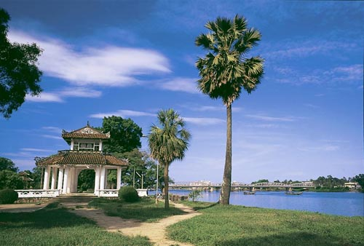
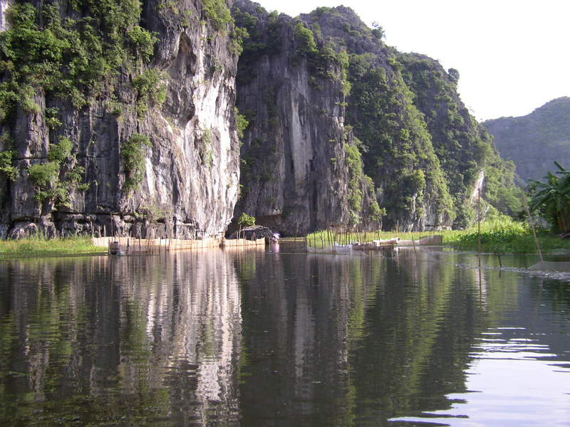
II. Đọc - hiểu văn bản
1. Nhan đề và bố cục:
a. Nhan đề:
- Gợi hình dung về cái tên đẹp đẽ của dòng sông
- Bộc lộ cảm xúc trầm trồ, ngỡ ngàng, tự hào về dòng sông thơ mộng của xứ Huế.
b. Bố cục:
Ba phần:
- Sông Hương dưới góc nhìn địa lí
- Sông Hương dưới góc nhìn lịch sử
- Sông Hương dưới góc nhìn thi ca

Slide 12

Sông Hương ở thượng nguồn
Sông Hương ở đồng bằng
và ngoại vi thành phố
Dưới góc nhìn địa lí
Sông Hương giữa lòng thành phố
Vẻ đẹp
hình tượng sông Hương
Sông Hương từ biệt thành phố
Dưới góc nhìn lịch sử
Dưới góc nhìn văn hóa

Slide 13
PHIẾU HỌC TẬP 1:
GÓC NHÌN |  | ĐẶC ĐIỂM | VẺ ĐẸP
Địa lý | Sông Hương ở thượng nguồn
 | Sông Hương trước khi chảy qua thành phố Huế
 | Sông Hương giữa lòng thành phố Huế
 | Sông Hương trước khi từ biệt thành phố Huế
Lịch sử
Thơ ca

Slide 14
PHIẾU HỌC TẬP 2:
Hãy chỉ ra và làm sáng tỏ đặc điểm tuỳ bút thể hiện qua văn bản
(cái “tôi” độc đáo, sự kết hợp tự sự và trữ tình, ngôn ngữ giàu chất thơ).
Cái tôi độc đáo của nhà văn | Sự kết hợp nội dung tự sự, yếu tố trữ tình | Ngôn ngữ giàu chất thơ

Slide 15
2. Vẻ đẹp tự nhiên của dòng sông Hương dưới góc nhìn địa lý:
a. Sông Hương ở thượng nguồn:
- Đặc điểm: là bản trường ca của rừng già, rầm rộ giữa bóng cây đại ngàn, mãnh liệt qua những ghềnh thác, cuộn xoáy như cơn lốc vào những đáy vực bí ẩn, ...
- Vẻ đẹp: phóng khoáng và man dại “như một cô gái Di-gan”.
b. Sông Hương trước khi chảy qua thành phố Huế:
- Đặc điểm: Chuyển dòng liên tục, vòng giữa khúc quanh đột ngột, uốn mình theo những đường cong thật mềm, như một cuộc tìm kiếm có ý thức để đi tới nơi gặp thành phố, ...
- Vẻ đẹp: Dịu dàng và trí tuệ như người mẹ phù sa.

Slide 16
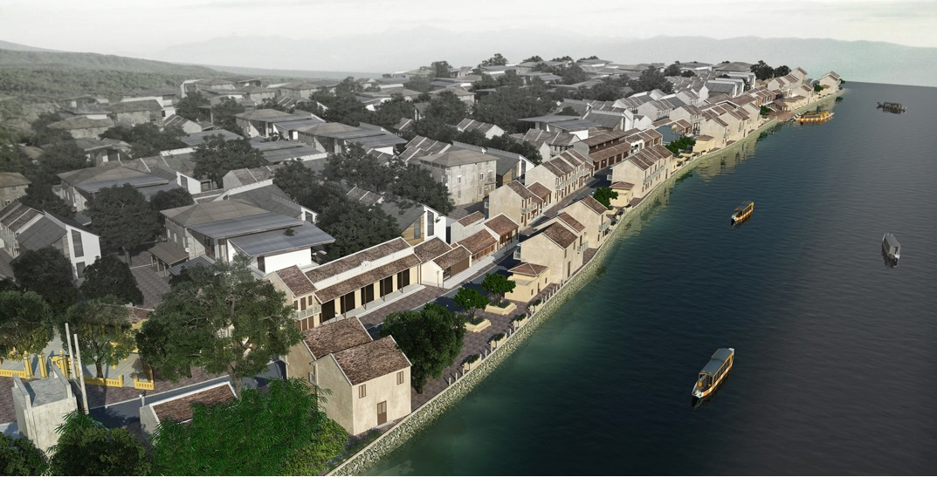
c. Sông Hương giữa lòng thành phố Huế:
- Đặc điểm: Uốn một cánh cung rất nhẹ; trôi đi chậm, thực chậm, cơ hồ chỉ còn là một mặt hồ yên tĩnh, ...
- Vẻ đẹp: Như người tài nữ.
d. Sông Hương trước khi từ biệt thành phố Huế:
- Đặc điểm: Lưu luyến ra đi giữa màu xanh biếc của tre trúc và của những vườn cau vùng ngoại ô Vĩ Dạ; đột ngột đổi dòng, rẽ ngoặt sang hướng đông tây để gặp lại thành phố lần cuối,...
- Vẻ đẹp: Như nàng Kiều với lời thề thuỷ chung cùng quê hương.

Slide 17
e. Sông Hương – dòng sông lịch sử văn hóa:
- Dòng sông Hương anh hùng:
Có mặt trong những bước thăng trầm của lịch sử
+ Đặc điểm:
+ Vẻ đẹp: sử thi, bi tráng.
- Dòng sông Hương thi ca:
+ Đặc điểm: là dòng sông không lặp lại trong cảm hứng của các nghệ sĩ
+ Vẻ đẹp: riêng, độc đáo, không bao giờ tự lặp lại mình.

Slide 18

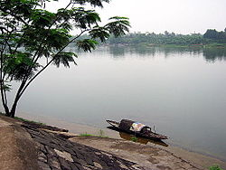
Thủy trình của
Hương giang
Tóm lược lại những vẻ đẹp độc đáo của sông Hương.
Người tình thủy chung…
Tình cảm gắn bó…
Bản trường ca…
Vẻ đẹp đa dạng độc đáo được diễn tả bằng những so sánh, nhân hóa, liên tưởng… Từ đó thể hiện cái tôi trữ tình mê đắm, tài hoa, trí tuệ… của Hoàng Phủ Ngọc Tường.
Người tài nữ…
Cô gái Di gan
Điệu slow tình cảm
Ngươì mẹ phù sa
Vẻ đẹp e lệ
Người gái đẹp
Vẻ đẹp đa sắc
Vẻ đẹp trầm mặc
Tình yêu đắm say

Slide 19
Dòng chảy sông Hương
Mãnh liệt, hoang dại nhưng tình tứ, đắm say
Bản lĩnh, gan dạ, trong sáng
Bí ẩn,
sâu sắc, kín đáo
Cuộc đời người phụ nữ
Người mẹ, người phụ nữ
còn trẻ
trưởng thành
- Rạo rực trong tình yêu
- Đằm thắm và mềm mại như lụa
Sông Hương như một người con gái
- Sâu sắc mà nồng nhiệt,
- Gian truân vẫn dịu dàng
- Đắm say mà kiêu hãnh

Slide 20
3. Thái độ, tình cảm của nhà văn
+ Trong những dòng sông đẹp ở các nước mà tôi thường nghe nói đến, hình như chỉ sông Hương là thuộc về một thành phố duy nhất;
+ Nếu chỉ mải mê nhìn ngắm khuôn mặt kinh thành của nó, tôi nghĩ rằng người ta sẽ không hiểu một cách đầy đủ bản chất của sông Hương với cuộc hành trình gian truân mà nó đã vượt qua, không hiểu thấu phần tâm hồn sâu thẳm của nó mà dòng sông hình như không muốn bộc lộ, đã đóng kín lại ở cửa rừng và ném chìa khoá trong những hang đá dưới chân núi Kim Phụng;
+ Lúc ấy, tôi nhớ lại con sông Hương của tôi, chợt thấy quý điệu chảy lặng lờ của nó khi ngang qua thành phố...
=> Yêu mến, say mê, tự hào

Slide 21
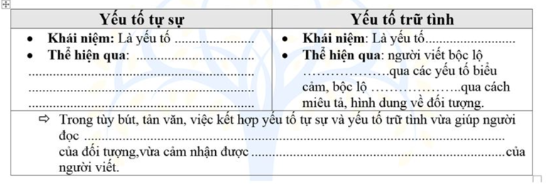
Yêu cầu: Đọc kĩ văn bản; nhận diện và nêu tác dụng của yếu tố tự sự và trữ tình trong tùy bút

Slide 22
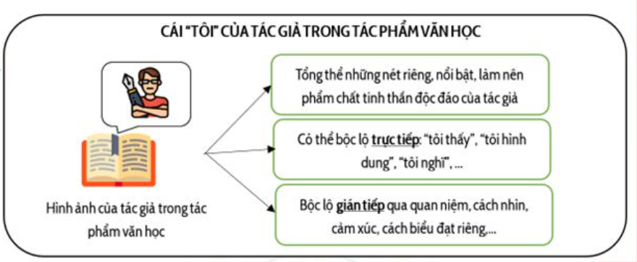

Slide 23
4. Đặc điểm của tùy bút
a. Cải “tôi” độc đáo của tác giả:
+ Sự tài hoa (cẩn trọng, kì công,... khi miêu tả vẻ đẹp sông Hương)
+ Uyên bác (có vốn hiểu biết sâu sắc về sông Hương từ nguồn gốc, tên gọi, lịch sử, địa lí,...)
+ Tình yêu say đắm với quê hương xứ sở (qua nhiều chi tiết, hình ảnh,...)
b. Sự kết hợp tự sự (kể lại, thuật lại) và trữ tình (bộc lộ cảm xúc):
+ Khiến hình tượng sông Hương hiện lên không chỉ là dòng chảy thiên nhiên mà còn là một sinh thể có tình cảm, tâm hồn phong phú.
+ Người đọc cảm nhận được tình cảm yêu mến, tự hào tác giả dành cho dòng sông
+ Ngôn ngữ giàu chất thơ khiến VB văn xuôi đẹp như một bài thơ bởi nhịp điệu, hình ảnh và cảm xúc.

Slide 24


PHIẾU HỌC TẬP 3:
Đọc các tùy bút và tản văn (cả văn bản hoặc đoạn trích) sau và cho biết cách tiếp cận của các tùy bút, tản văn
Tên tùy bút/ Tản văn | Cách tiếp cận của tác giả
Người lái đò sông Đà (Nguyễn Tuân)
Các tản văn của Chu Văn Sơn

Slide 25
III. Tổng kết:
1. Nội dung: Ca ngợi vẻ đẹp của sông Hương cũng là vẻ đẹp của cảnh sắc thiên nhiên đất nước.
2. Hình thức: Nhân vật chính là cái “tôi” tài hoa, độc đáo của nhà văn; kết cấu VB rất linh hoạt, tự do nhưng vẫn đảm bảo lô gích bởi mạch cảm xúc chủ đạo của tác giả; ngôn ngữ giàu chất thơ bởi nhịp điệu và hình ảnh.
3. Triết lí nhân sinh: Triết lí về tình yêu quê hương đất nước.

Slide 26


LUYỆN TẬP
Notes:
Background
<a href="http://www.freepik.com">Designed by pikisuperstar / Freepik</a>
Fish
<a href="https://www.freepik.com/free-photos-vectors/flower">Flower vector created by macrovector - www.freepik.com</a>
Cheery Blossom
<a href="https://www.freepik.com/free-photos-vectors/banner">Banner vector created by freepik - www.freepik.com</a>

Slide 27
Luyện tập: Qua văn bản, người viết gửi đến bạn đọc thông điệp gì? Hãy nêu lên giá trị văn hoá mà em hiểu được từ văn bản.
- Thông điệp và giá trị văn hóa
+ Thông điệp: niềm tự hào và tình yêu tha thiết đối với quê hương, đất nước.
+ Giá trị văn hoá vật thể (cảnh quan thiên nhiên, hiện vật, vùng đất,...), văn hoá tinh thần giàu có nhiều tiềm năng (thi ca, âm nhạc, lịch sử, du lịch,...) và vẻ đẹp tâm hồn con người ở một vùng đất cổ kính của đất nước.

Slide 28




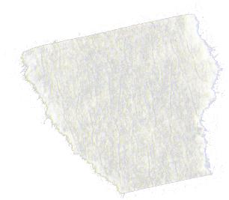
Đọc kết nối với viết
? Văn bản đem lại cho em suy nghĩ gì trong việc nhìn nhận vẻ đẹp của cảnh sắc thiên nhiên quê hương mình? Hãy viết về một cảnh đẹp của quê hương em bằng một đoạn văn (khoảng 10 - 12 dòng).

Slide 29
Phiếu chấm bài viết kết nối “đọc- viết”
TIÊU CHÍ | CẦN CỐ GẮNG (0 – 4 điểm) | ĐÃ LÀM TỐT (5 – 7 điểm) | RẤT XUẤT SẮC (8 – 10 điểm)
Hình thức (3 điểm) | 1 điểm: Bài làm còn sơ sài, trình bày cẩu thả Sai lỗi chính tả Sai kết cấu đoạn | 2 điểm: Bài làm tương đối đẩy đủ, chỉn chu. Trình bày cẩn thận. Chuẩn kết câu đoạn Không có lỗi chính tả | 3 điểm: Bài làm tương đối đẩy đủ, chỉn chu. Trình bày cẩn thận Chuẩn kết câu đoạn. Không có lỗi chính tả Có sự sáng tạo
Nội dung (7 điểm) | 1 – 4 điểm: Nội dung sơ sài mới dừng lại ở mức độ biết và nhận diện | 5 – 6 điểm: Nội dung đúng, đủ và trọng tâm. Có ít nhất 1 – 2 ý mở rộng nâng cao | 7 điểm: Nội dung đúng, đủ và trọng tâm. Có ít nhất 1 – 2 ý mở rộng nâng cao Có sự sáng tạo
Điểm
TỔNG

Slide 30



Nét tương đồng giữa Nguyễn Tuân và Hoàng Phủ Ngọc Tường là?
A. Trí thức yêu nước uyên bác, tài hoa, đặc biệt thành công với thể loại bút kí.
B. Huy động vốn kiến thức sâu rộng để xây dựng hình tương văn học, tạo nên những áng văn chương đặc sắc mê đắm lòng người.
C. Tác phẩm tuỳ bút giàu yếu tố truyện.
D. Cả A và B
CHÚC MỪNG!

Slide 31
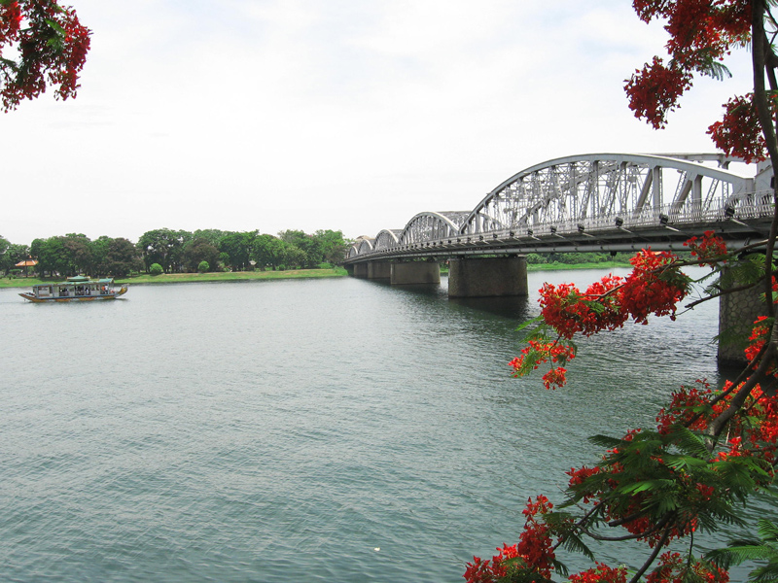
Văn bản Ai đã đặt tên cho dòng sông? được viết theo thể loại nào?
A. Tùy bút.
B. Kí sự.
C. Bút kí.
D. Hồi kí.
CHÚC MỪNG!

Slide 32
Ngay câu mở đầu văn bản Ai đã đặt tên cho dòng sông?, tác giả đã nêu điểm gì đặc biệt của dòng sông Hương?
A. Quá trình hình thành, kiến tạo của dòng sông qua nhiều thế kỉ.
B. Trong các dòng sông đẹp trên thế giới, chỉ có sông Hương là thuộc về 1 thành phố duy nhất
C. Vẻ đẹp dữ dội, hùng tráng của dòng sông Hương ở đoạn thượng nguồn
D. Những bí ẩn về hành trình của dòng sông Hương trước khi xuôi về cố đô Huế.
CHÚC MỪNG!

Slide 33
“Giữa lòng Trường Sơn, sông Hương đã sống một nửa cuộc đời của mình như […].”
A. “…một bản trường ca của rừng già, rầm rộ giữa bóng cây đại ngàn, mãnh liệt qua những ghềnh thác.”
B. “…một cô gái Di-gan phóng khoáng và man dại”.
C. “…người gái đẹp nằm ngủ mơ màng giữa cánh đồng Châu Hóa đầy hoa dại”.
D.“…người mẹ phù sa của một vùng văn hóa xứ sở”.
CHÚC MỪNG!

Slide 34
Vẻ đẹp nào không được HPNT khẳng định như một nét riêng độc đáo của sông Hương?
A. Vẻ đẹp tâm hồn sâu thẳm đầy phóng khoáng và hoang dại
B. Vẻ đẹp thơ mộng, trữ tình, yên ả như một mặt hồ yên tĩnh
C. Vẻ đẹp hung bạo hoà hợp với nét trữ tình
D. Vẻ đẹp mang màu sắc văn hoá Huế
CHÚC MỪNG!

Slide 35
Khi gọi sông Hương là dòng sông “của sử thi viết giữa màu cỏ lá xanh biếc”, nhà văn đã nhìn sông Hương chủ yếu từ góc nhìn nào?
A. Địa lí
B. Lịch sử
C. Văn hoá
D. Thiên nhiên
CHÚC MỪNG!

Slide 36
Đáp án nào dưới đây khái quát đúng nhất cảm xúc của cái tôi tác giả thể hiện qua bài tùy bút?
A. Một cái tôi say mê kiếm tìm cái đẹp, luôn hướng về thiên nhiên, văn hoá, cội nguồn
B. Một cái tôi luôn đi tìm những dấu tích xa xưa của lịch sử.
C. Một cái tôi đầy ý thức về trí tuệ và tài năng cá nhân.
D. Một cái tôi tự ý thức về vai trò sáng tạo nghệ thuật cũng như vai trò lịch sử của mình.
CHÚC MỪNG!

Slide 37


